Slide 1
POO
Programación Orientada a Objetos

Slide 2
Esquema de Contenido

Slide 3
PROGRAMACIÓN ORIENTADA A OBJETOS
Es un paradigma de programación que se basa en el concepto de "objetos", los cuales son instancias de clases, que tienen atributos y métodos.
La idea central de la POO es organizar el código de una forma modular, de manera que sea fácil de mantener y reutilizar.
¿QUE ES UN OBJETO?
Es una entidad que representa una instancia de una clase. Una clase es una plantilla o modelo para crear objetos, que define las propiedades y comportamientos de un tipo de entidad específica.
Los objetos se utilizan para representar entidades del mundo real en un programa de computadora, y permiten la creación de código reutilizable y modular.
Cada objeto tiene su propio estado y comportamiento, y pueden interactuar entre sí a través de mensajes o llamadas a métodos.
¿QUE ES UN PARADIGMA?
Es un conjunto de principios, teorías, metodologías y herramientas que sirven como marco de referencia para el desarrollo de una determinada disciplina o campo de conocimiento.
En el contexto de la informática, un paradigma de programación se refiere a un enfoque específico para la construcción de software.
Cada paradigma tiene sus propias características y ventajas, y se utilizan en diferentes situaciones y problemas de acuerdo a las necesidades del desarrollo.
CONCEPTOS BÁSICOS
ORIENTACIÓN A OBJETOS

Slide 4
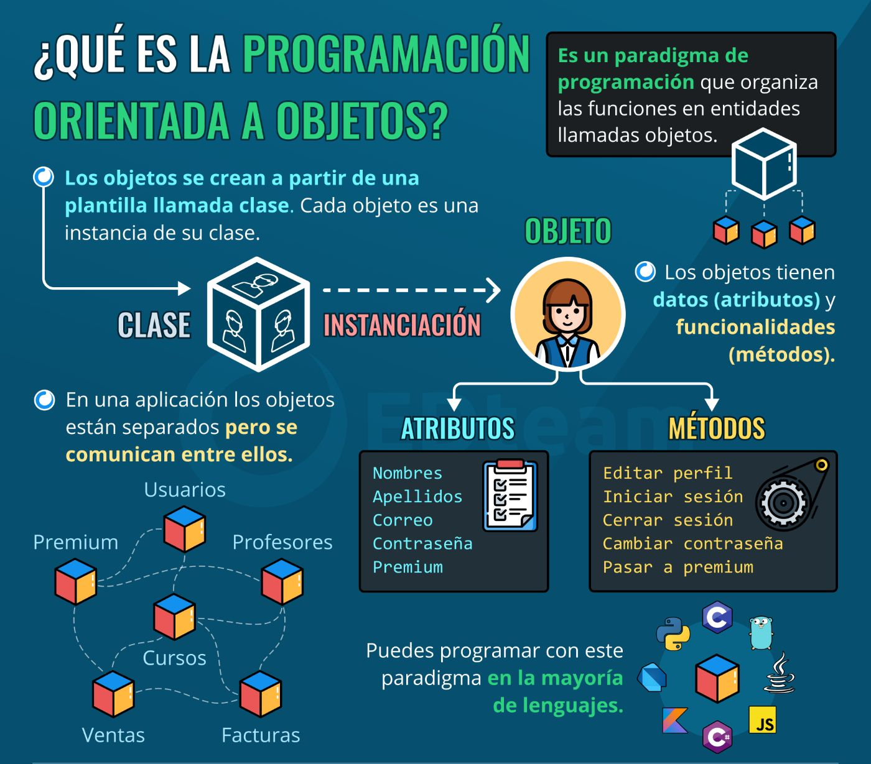
CONCEPTOS BÁSICOS
ORIENTACIÓN A OBJETOS

Slide 5
CLASES
Una clase es un conjunto de atributos (variables) y métodos (funciones) que describen las características y comportamientos de los objetos que se crean a partir de esa clase. Los atributos describen las características de los objetos y los métodos describen las acciones que los objetos pueden realizar.
Cada clase es un molde para crear objetos, y cada objeto creado a partir de una clase es una instancia de esa clase.
Es posible crear muchos objetos de una misma clase, cada uno con sus propias características y comportamientos. Además, las clases pueden heredar de otras clases y compartir sus atributos y métodos, permitiendo la creación de jerarquías de clases y la reutilización del código.
PROPIEDADES
Es una característica de un objeto que describe su estado o un aspecto específico de su comportamiento. Una propiedad puede ser pensada como una variable asociada a un objeto.
Las propiedades son declaradas en una clase y cada objeto creado a partir de esa clase tiene su propia copia de las propiedades. Esto significa que cada objeto puede tener valores diferentes para las propiedades..
METODOS
Es una función asociada a un objeto que define un comportamiento específico. Los métodos son utilizados para realizar acciones o tareas específicas en un objeto, y pueden recibir o devolver información.
Los métodos son declarados en una clase y cada objeto creado a partir de esa clase tiene acceso a los métodos de la clase. Los métodos pueden ser llamados en un objeto y pueden acceder y modificar las propiedades del objeto, y también pueden comunicarse con otros objetos.
CONCEPTOS BÁSICOS
ORIENTACIÓN A OBJETOS

Slide 6
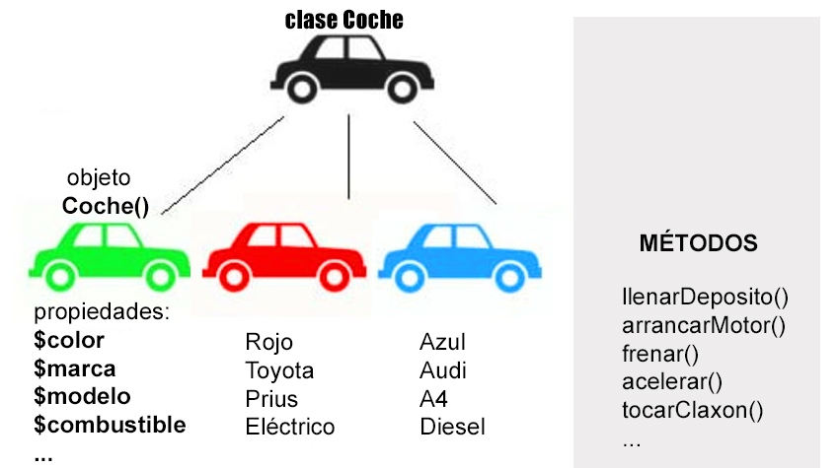
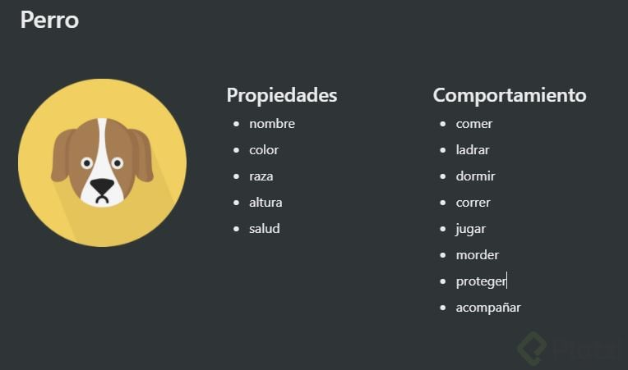
CONCEPTOS BÁSICOS
ORIENTACIÓN A OBJETOS

Slide 7
PROGRAMACIÓN ORIENTADA A OBJETOS
Es un paradigma de programación que se basa en el concepto de "objetos", los cuales son instancias de clases, que tienen atributos y métodos.
La idea central de la POO es organizar el código de una forma modular, de manera que sea fácil de mantener y reutilizar.
¿QUE ES UN OBJETO?
Es una entidad que representa una instancia de una clase. Una clase es una plantilla o modelo para crear objetos, que define las propiedades y comportamientos de un tipo de entidad específica.
Los objetos se utilizan para representar entidades del mundo real en un programa de computadora, y permiten la creación de código reutilizable y modular.
Cada objeto tiene su propio estado y comportamiento, y pueden interactuar entre sí a través de mensajes o llamadas a métodos.
PILARES DE LA PROGRAMACIÓN ORIENTADA A OBJETOS
¿QUE ES UN PARADIGMA?
Es un conjunto de principios, teorías, metodologías y herramientas que sirven como marco de referencia para el desarrollo de una determinada disciplina o campo de conocimiento.
En el contexto de la informática, un paradigma de programación se refiere a un enfoque específico para la construcción de software.
Cada paradigma tiene sus propias características y ventajas, y se utilizan en diferentes situaciones y problemas de acuerdo a las necesidades del desarrollo.
ORIENTACIÓN A OBJETOS

Slide 8
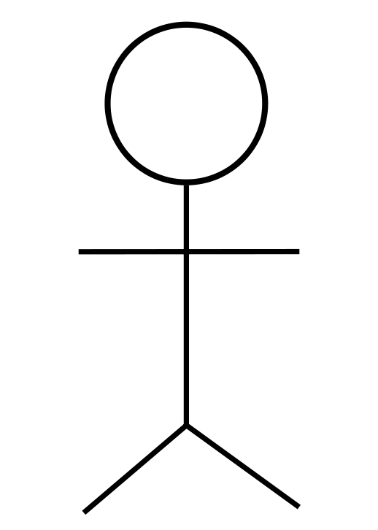

AMBIENTE LOCAL
Directorio de trabajo, donde se encuentran almacenados los archivos generados por tu lenguaje de programación, en el que estas trabajando.
Área de Preparación, es el lugar de término medio entre lo que ha actualizado con sus archivos del directorio de trabajo y lo que ha confirmado (ha realizado COMMIT) por última vez.
Repositorio Local, lugar donde se almacenan las diferencias versiones de tus archivos generados y modificados localmente (PC o RED LAN), que ya han sido confirmados.
USUARIO
(USER)
WORKING
DIRECTORY
STAGING
AREA
LOCAL
REPOSITORY
CONCEPTOS BÁSICOS
AMBIENTES Y ESTADOS EN GIT
1
2
3
MODIFICADO
(Modified)
EN PREPARACIÓN
(Staged)
CONFIRMADO
(Commited)
Área de Preparación, Brinda espacio para preparar los cambios que se reflejarán en la próxima confirmación, con las modificaciones que se requieran antes de realizar la confirmación
Crear, modificar o eliminar archivos
Preparar archivos para confirmación
Confirmar archivos

Slide 9
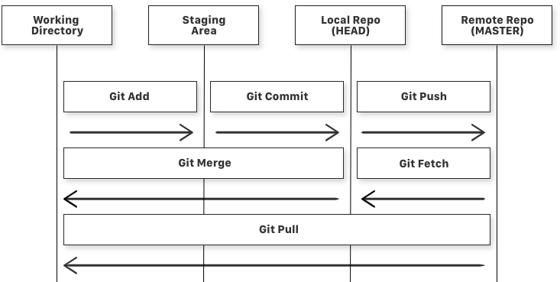
AMBIENTE LOCAL
AMBIENTE REMOTO
Archivos en estado modificado y/o confirmado
Archivos en estado
En Preparación
Archivos en estado
Confirmado
Archivos en la Nube
Repositorio Remoto, lugar en la NUBE, donde se almacenan las diferencias versiones de tus archivos confirmados del REPOSITORIO LOCAL.
CONCEPTOS BÁSICOS
COMANDOS BÁSICOS EN GIT

Slide 10
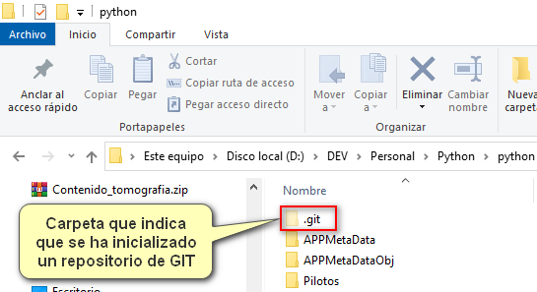
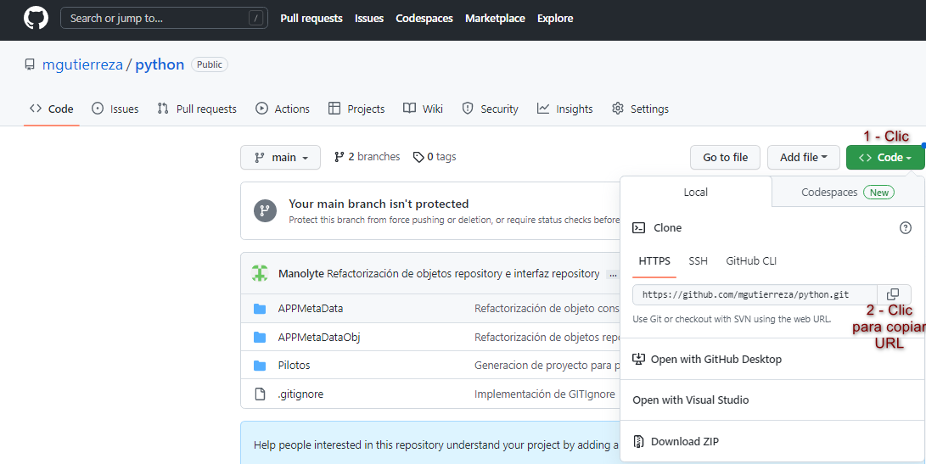
Repositorio GIT
INICIAR REPOSITORIO
Ubicarse en la estructura de carpetas que va a contener al repositorio de GIT y utilizar el comando siguiente:
git init
CLONAR REPOSITORIO
Ubicarse en la estructura de carpetas que va a contener al repositorio de GIT clonado y utilizar el comando siguiente:
git clone <URL del repositorio GIT>
OPERACIONES BÁSICAS
EMPEZAR A TRABAJAR CON REPOSITORIO
git clone <URL del repositorio GIT> <Nombre Carpeta>

Slide 11

Repositorio GIT
VERIFICAR EL ESTADO DEL REPOSITORIO
Ubicarse en el repositorio y utilizar el o los comando(s) siguiente(s):
git status <parámetros opcionales>
WORKING
DIRECTORY
STAGING
AREA
LOCAL
REPOSITORY
OPERACIONES BÁSICAS
Modified
CONOCER EL ESTATUS DEL REPOSITORIO
Staged
Committed

Slide 12
SUBIR CAMBIOS A STAGING AREA
Ubicarse en el repositorio y utilizar el o los comando(s) siguiente(s):
git add <parámetros de carga>
WORKING
DIRECTORY
STAGING
AREA
git
add
Modified
Staged
Committed
OPERACIONES BÁSICAS
Ejemplos:
git add index.html (subir un archivo específico modificado)
git add index.html style.css funciones.js (subir varios archivos modificados)
git add . (subir todos los archivos modificados)
git add Documentation/\*.txt (subir todos los archivos modificados con extensión txt de la carpeta DOCUMENTATION)
git add *.cs (subir todos los archivos modificados con extensión cs)
GUARDAR CAMBIOS EN REPOSITORIO

Slide 13
WORKING
DIRECTORY
STAGING
AREA
LOCAL
REPOSITORY
Modified
Staged
git add
Committed
git commit
SUBIR CAMBIOS A STAGING AREA
Ubicarse en el repositorio y utilizar el o los comando(s) siguiente(s):
git add <parámetros de carga>
Ejemplos:
git add index.html (subir un archivo específico modificado)
git add index.html style.css funciones.js (subir varios archivos modificados)
git add . (subir todos los archivos modificados)
git add Documentation/\*.txt (subir todos los archivos modificados con extensión txt de la carpeta DOCUMENTATION)
git add *.cs (subir todos los archivos modificados con extensión cs)
OPERACIONES BÁSICAS
GUARDAR CAMBIOS EN REPOSITORIO

Slide 14
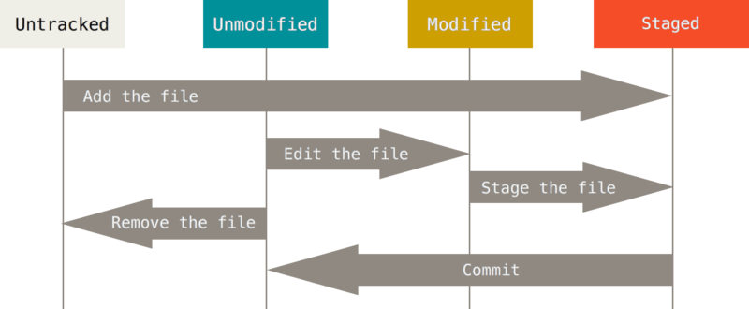
Agregar un título de diapositiva (4)

Slide 15
Título y diseño de contenido con gráfico

Slide 16
Diseño de dos objetos con tabla
Clase | Grupo A | Grupo B
Clase 1 | 82 | 95
Clase 2 | 76 | 88
Clase 3 | 84 | 90
Primera viñeta aquí
Segunda viñeta aquí
Tercera viñeta aquí

Slide 17
Diseño de dos objetos con SmartArt
A
Tarea 1
Tarea 2
B
Tarea 1
Tarea 2
C
Tarea 1
Tarea 2
Primera viñeta aquí
Segunda viñeta aquí
Tercera viñeta aquí

Slide 18
Agregar un título de diapositiva (1)

Slide 19
Agregar un título de diapositiva (2)

Slide 20
Agregar un título de diapositiva (3)

Slide 22
Agregar un título de diapositiva (4)

Slide 23
Agregar un título de diapositiva (5)

